Slide 1
«Буллинг және кибербуллинг дегеніміз не?» (дәріс-тренинг)
Мектеп педагог-психологы:
Жумабекова Шаттык Серикбековна

Slide 2
Интернет: шынайы және қауіпсіз жағдайда қалудың жолдары
https://zhastar.org/application/studentspage#12

Slide 3
Әлімжеттік немесе буллинг дегеніміз не?
https://zhastar.org/application/studentspage#23
https://zhastar.org/application/studentspage#33
Әлімжеттік не екенін білесің бе?
https://zhastar.org/application/studentspage#71
Кибербуллинг дегеніміз не?
https://zhastar.org/application/studentspage#29

Slide 4
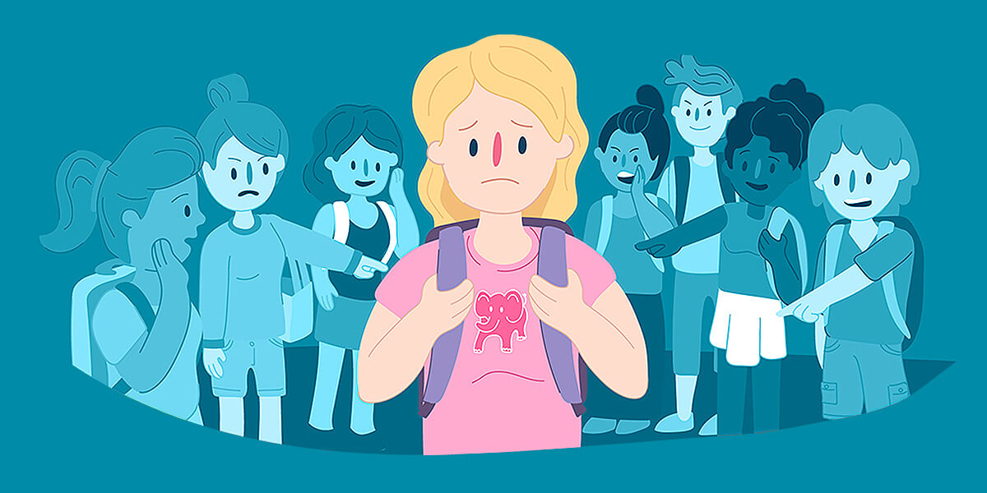
Буллинг (әлімжеттік, қорлау) – басқа адамның жанын ауырту мақсатында агрессияны қолдану.
Қорлау жәбірленушіге ауыртпалық пен қайғы әкеледі. Оның агрессивті мінез құлықтың басқа түрлерінен ерекшелігі бірнеше рет қайталануы және жеке адамға немесе топқа бағытталады.

Slide 5
Буллинг түрлері:
Қарым қатынаста – жағымсыз, ерекше мінез-құлық, «азаптаушы» мінез-құлық, қауесеттің таралуы, әлеуметтік оқшаулану (мысалы, кітаптарды жасыру, қорқыту әрекеттері).
Физикалық – біреудің мүлкіне зиян келтіру, итеру, аяқпен тебу, қолмен ұру, ұрып-соғу немесе кез келген күш қолдану.
Вербальды – ат қою, сарказм, қауесет, мазақтау.
Кибербуллинг – Интернеттің барлық салаларында, соның ішінде электрондық пошталар мен интернеттегі чат арқылы буллинг, мәтіндік хабарлар мен қоңыраулар арқылы мобильді қауіп-қатер, тиісті технологияларды мысалы, камералар мен видеоларды орынсыз пайдалану.
Экономикалық/материалдық буллинг – бөтеннің мүлкіне зиян келтіру, бопсалау, мысалы, күш қолдану және/ немесе қорқыту арқылы бірдеңе, әсіресе ақша беру талабы.

Slide 6
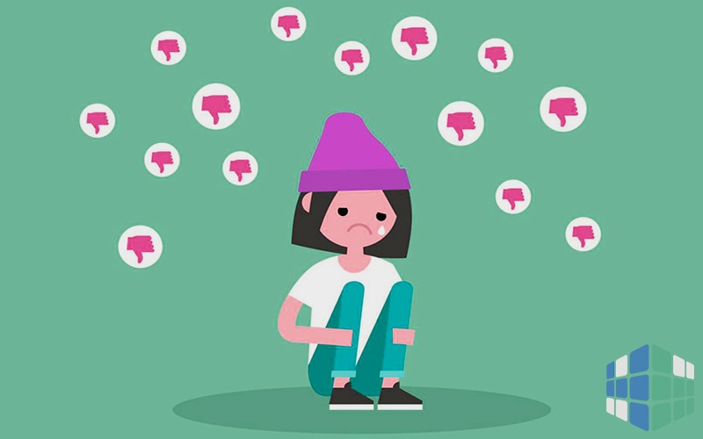
Кибербуллинг – бұл әлеуметтік желілер, онлайн ойындар және жедел хабарламалар қосымшалары арқылы онлайн қорлау.
Кибербуллинг – бұл психологиялық зорлық-зомбылықтың бір түрі және адам құқықтарының бұзылуы.

Slide 7
Кибербуллинг түрлері:
қауіп-қатер төнгізу, қорлау;
тіл тигізу;
чаттардан шығарып жіберу;
топтық қудалау;
әлеуметтік желілерде біреудің жеке басын иемдену;
жеке парақшаңызды бұзу және хаттарды жіберу;
жеке видео және фото тарату;
жеке парақшаңызда біреумен хат-хабар алмасу.

Slide 8
Кибербуллингке кез-келген адам тап болуы мүмкін. Бірақ бұл тәсілмен шабуыл жасайтындар негізінен кәмілет жасына толмаған мектеп оқушыларын нысанаға алады.

Slide 9
Киберқауіпсіздік ережелері
1
Егер сіздің компьютеріңіз сайттың қауіпті екендігі туралы ескерту жасаса, оны тыңдаңыз. Кейде экранда қалқымалы ескерту терезесі пайда болуы мүмкін, ал кейде браузер жолында «қызыл құлып» белгісі пайда болады. Демек, Сіз кіріп отырған сайт қауіпсіз емес, сондықтан бұл сайтты тезірек жауып шыққаныңыз дұрыс.
2
Кейде желіде үнсіздік сақтаған дұрыс. Өзіңіздің үйде жалғыз екендігіңіз туралы, ата-анаңыздың не істеп жатқанын жазудың қажеті жоқ. Немесе үйіңізде екі апта бойы ешкім болмайтыны туралы бүкіл әлемге жариялаудың еш қажеті жоқ. Сіз бұл ақпаратты кімнің қолдануы мүмкін екендігін білмейсіз.
3
Желіге салатын жеке ақпаратыңызға мұқият болыңыз. Ауқатты тұрмысыңызды бейнелейтін өз үйіңіздің немесе саяжайыңыздың суретін салғанша, кешегі серуен кезінде достарыңызбен түскен селфиді салғаныңыз орынды болады. Сондай-ақ басқалардың ерекше назарын аударатын, арандатушылық сипаттағы фотосуреттерді салудан аулақ болыңыз. Мұндай нәрселер теріс пиғылды адамдарды тартуы мүмкін.
4
5
Өзіңіз білетін адамдармен ғана араласыңыз. Егер сіз хабарламалар арқылы ғана сырттай таныс виртуалды досыңыздан шақырту алсаңыз, кездесуден бас тартқан дұрыс. Бұл өте қауіпті болуы мүмкін.
Әрбір аккаунтыңызда жеке құпиясөз (пароль) болуы керек. Бұл Сіздің әлеуметтік желідегі парақшаңыздың логині мен құпиясөзін қолға түсірген алаяқтар мобильді банкіңізге қол жеткізе алмауы үшін керек. Ал мұндай оқиғалар жиі болып тұрады.

Slide 10
6
Күрделі құпиясөз пайдаланыңыз. Сөздіктегі сөздерді, «есімім+ұялы телефон» тіркесімін қолданудың қажеті жоқ. Транслитерация да жақсы нұсқа болып табылмайды. Оның орнына әріптерді, сандарды, белгілерді қолданыңыз. Және бұл «12345» сияқты реттілікте болғаннан гөрі ретсіз белгілер жиынтығы болғаны дұрыс. Дегенмен, ең күрделі деген құпиясөзді де кем дегенде жарты жылда бір рет өзгертіп отыру керек. Құпиясөзді фотосуреттерде немесе жазбалардағы ұзақ мәтіннің арасында сақтауға болады.
7
Қосымшалар мен бағдарламалық жасақтаманы жаңартып отырыңыз. Жүйе Сізге бағдарламалық жаңартуды орнату туралы ескертпе жасаған кезде, мұны бірден орындаңыз.
8
Барлық сілтемелер Сізге қажетті жерге апармауы мүмкін. Поштаңызға белгілі бір сілтемелер бойынша өту туралы өтініштер жиі келіп тұруы мүмкін. Ал сілтемемен өтетін болсаңыз, ол жерде «зиянкес бағдарлама», яғни құжаттарыңызға шабуыл жасайтын бағдарламалық жасақтама болуы мүмкін. Ол пайдаланушыға байқаусыз түрде оның бұрын браузерге енгізілген логиндері мен құпиясөздерін, төлем карталарының нөмірлерін, құжаттар мен төлқұжаттардың сканер көшірмелерін тауып алуы мүмкін. Өзіңізге бейтаныс адамдардың хатында көрсетілген мұндай сілтемелерді ешқашан басуға болмайды.
9
Ойын барысында ақша төлемеңіз. Интернеттегі онлайн ойын Сізден қосымша кристалдар, қосымша өмір, қорғаныс сауыты үшін ақша төлеуді сұрағанда, бұл ұсынысты орындамаңыз. Өз төлем картаңыздың мәліметтерін енгізуге болмайды, әйтпесе Сіз өзіңіздің ойынға құмарлығыңызды пайдаланғысы келген алаяқтардың алдауына түсуіңіз мүмкін.

Slide 11
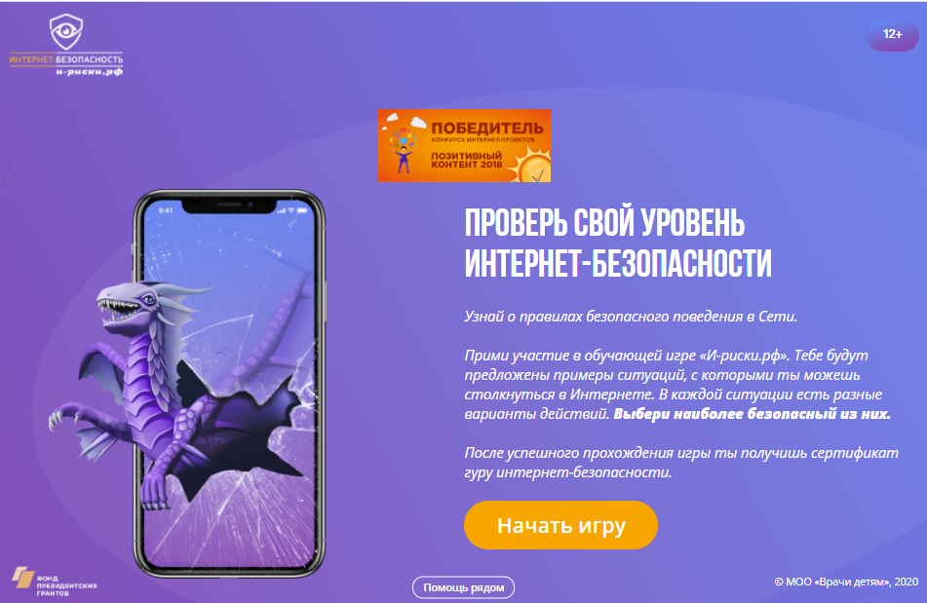
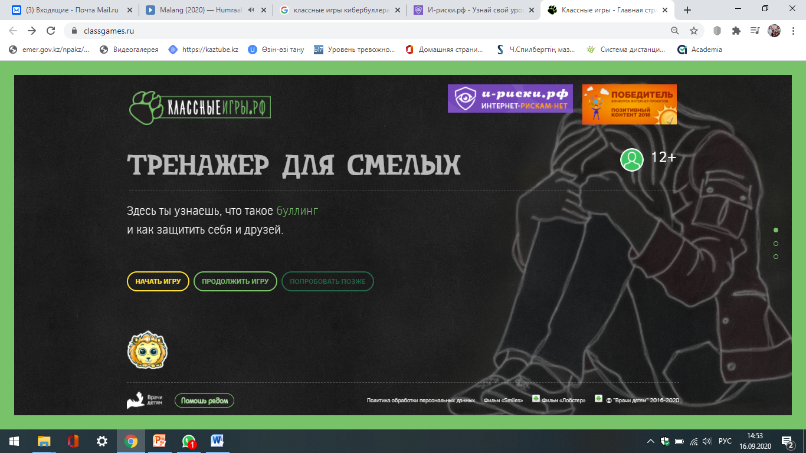
https://i-riski.ru/
https://classgames.ru/
Интернет желісіндегі қауіпсіздік ережелерімен оқып-үйренуге арналған ойындар арқылы танысуға болады. Мысалы "И-риски" ойыны интернетте өзін ұстау қауіпсіздігіне арналған, "Классные игры" - кибербуллермен қарым-қатынас ережелерін үйретеді.

